Slide 1
FDSI / LABORATORIO DE SEGURIDAD / GRUPO G06
¿Qué encontramos
antes de corregir?
NetOps Secure Execution Portal
Código · workflows · cabeceras HTTP
Un campo del registro podía terminar dibujado como HTML.
También vimos seis avisos por tags mutables en GitHub Actions.
01
4:45 · Code Breaker se demuestra aparte
Notes:
0:00–0:30. “Vamos a contar qué vimos, qué cambiamos y qué evidencia tenemos. El caso fue un portal sencillo, pero algunos datos llegaban al DOM como HTML y los workflows usaban referencias mutables. Al final separaré lo que validamos localmente de lo que falta correr en GitHub.”
Evidencias y fuentes: docs/REPORTE_HALLAZGOS.md; docs/evidence/appsec/ESTADO_REVALIDACION.md

Slide 2
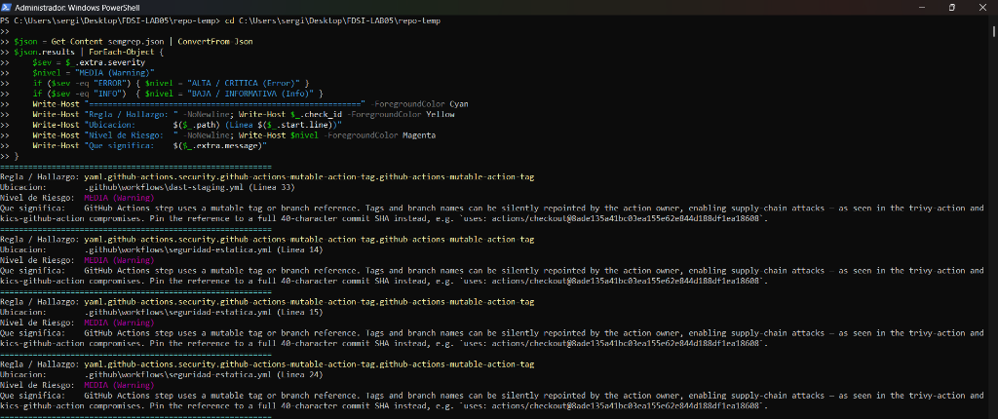
FDSI / G06 / NETOPS PORTAL
01 / SAST
En el código: HTML dinámico y acciones mutables
CAPTURA DE SEMGREP · LÍNEA BASE
LO QUE CAMBIAMOS
01 Cadena de suministro · media
Fijamos las acciones de CI por SHA-40.
02 DOM XSS potencial · media
audit-log y simulate insertaban valores en HTML.
ARREGLO
Nodos DOM + textContent; scripts externos; CSP sin inline.
Histórica: seis avisos en @v4, @v5 y @v3. No es el resultado actual.
node --check pasó y ambos scripts ya no usan innerHTML. Reescaneo Semgrep pendiente.
0:30–1:35
2 / 5
Notes:
0:30–1:35. “La captura es de la línea base: Semgrep marcó seis usos de tags de versión que podían cambiar. En la revisión manual vimos que el registro y la simulación insertaban valores como HTML. Lo corregimos fijando las acciones por SHA y creando los elementos con nodos y textContent. Los dos scripts pasan la comprobación de sintaxis y ya no usan innerHTML. Aún no presento un nuevo resultado de Semgrep: el JSON guardado fallaba al analizar simulate.html y el pipeline corregido debe correrse en este commit.”
Evidencias y fuentes: docs/evidence/appsec/06_powershell_semgrep_6_warnings.png (histórica); docs/evidence/appsec/ESTADO_REVALIDACION.md; app/js/audit-log.js; app/js/simulate.js; .github/workflows/seguridad-estatica.yml

Slide 3
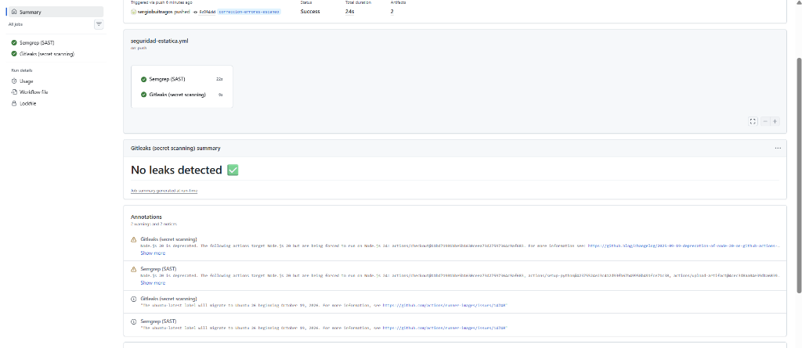
FDSI / G06 / NETOPS PORTAL
02 / SCA + SECRETOS
Dependencias y secretos: esto sí podemos afirmar
SCA
SECRET DETECTION
La aplicación no declara paquetes de runtime.
No hay manifests npm, pip, Maven, Gradle, Composer o NuGet. Dependabot quedó configurado para GitHub Actions; sus alertas se confirman al publicar.
PENDIENTE
La captura dice “No leaks detected”; es de una ejecución anterior.
Consultar Dependabot Alerts en GitHub.
Repetir Gitleaks en el commit que se presentará.
Resumen histórico de Actions · commit 8c094dd
1:35–2:25
3 / 5
Notes:
1:35–2:25. “La aplicación no declara dependencias de runtime; no reportamos paquetes vulnerables que no están en el inventario. Dejamos Dependabot para las Actions, pero toca revisar las alertas después de publicar. La captura de Gitleaks dice ‘No leaks detected’. Es el resultado de esa ejecución histórica, no una garantía para el commit final.”
Evidencias y fuentes: docs/evidence/appsec/DEPENDENCIAS.md; .github/dependabot.yml; docs/evidence/appsec/05_actions_summary_correccion_8c094dd.png; docs/evidence/appsec/ESTADO_REVALIDACION.md

Slide 4
FDSI / G06 / NETOPS PORTAL
03 / DAST
La respuesta HTTP cambió; ZAP falta repetirlo
ANTES · LÍNEA BASE
RETEST LOCAL · 4 NOV 2026 · HTTP 200
Server: nginx/1.24.0
X-Frame-Options: ausente
X-Content-Type-Options: ausente
Server: nginx
X-Frame-Options: DENY
X-Content-Type-Options: nosniff
CSP: script-src 'self'
Referrer-Policy: strict-origin…
Exponía versión y permitía framing.
Clickjacking: medio · versión: baja
También responde Permissions-Policy. Evidencia en REVALIDACION_HEADERS_LOCAL.txt.
LÍMITE DE LA PRUEBA
Es un retest manual de cabeceras, no un reporte ZAP. Falta Baseline en staging con HTML/JSON. HSTS requiere HTTPS.
2:25–4:10
4 / 5
Notes:
2:25–4:10. “En la línea base el servidor revelaba su versión y no devolvía X-Frame-Options ni nosniff; eso sustenta el riesgo de clickjacking, medio, y divulgación de versión, baja. Corregimos Nginx. El 4 de noviembre comprobé localhost: respondió 200 con Server sin versión, CSP, DENY, nosniff y las políticas mostradas. La evidencia está guardada. Esto es una comprobación manual de cabeceras, no ZAP. Falta Baseline en staging. HSTS tampoco se comprueba en esta instancia HTTP.”
Evidencias y fuentes: docs/evidence/appsec/REVALIDACION_HEADERS_LOCAL.txt; nginx/netops-portal.conf; docs/REPORTE_HALLAZGOS.md; .github/workflows/dast-staging.yml

Slide 5
FDSI / G06 / NETOPS PORTAL
04 / CIERRE
Qué queda para cerrar la validación
LISTO EN ESTE CHECKOUT
FALTA EVIDENCIA DEL MISMO COMMIT
• Renderizado seguro con textContent
• Acciones fijadas por SHA
• Retest HTTP local con headers defensivos
• Clave Code Breaker recuperada
• Semgrep sin error de parseo
• Resumen Gitleaks actualizado
• Alertas Dependabot revisadas
• ZAP Baseline HTML/JSON en staging
CODE BREAKER / DEMO APARTE
BREAKER#2026 → FLAG{CODEBREAKERS_ECI}
Solución: docs/REPORTE_CODEBREAKER.md
4:10–4:45
5 / 5
Notes:
4:10–4:45. “Lo corregido está en el checkout y tenemos retest local de cabeceras. Para afirmar el estado final, los reportes deben ser del mismo commit: Semgrep, Gitleaks, Dependabot y ZAP. Code Breaker está resuelto por separado; si lo piden, mostramos la recuperación de la clave y la ejecución que valida la bandera.”
Evidencias y fuentes: docs/evidence/appsec/ESTADO_REVALIDACION.md; docs/REPORTE_CODEBREAKER.md; docs/evidence/codebreaker/09_terminal_wsl_ejecucion_binario_flag.txt

